Slide 1
TEMA:
KÍNDER
OBJETIVOS:
Desarrollar un modelo en PostgreSQL que cumpla los requerimientos del kínder “Amaia Moreira”.
Desarrollar Trigger, cursor, procedimiento almacenado y Ireport que permita obtener datos y reportes de manera óptima.
Autor: José Soledispa Vélez

Slide 2
Índice
Dominio del universo
Programas utilizados
PowerDesigner: diseño del nivel lógico
Creación de la base de datos, crear tablas e inserción de datos
Trigger
Cursor
Procedimiento almacenado
Ireport
Enlace GIT HUB
Conclusiones

Slide 3
Universo del discurso
Índice
El kinder “Amaia Moreira” desea un sistema para la gestión de sus actividades, desarrollar un modelo de datos que cumpla lo siguiente, agregue campos o tablas según su análisis lo requiera siempre y cuando justifique su criterio. Se debe almacenar información de los niños: C.I., nombres, apellidos, género, nacionalidad; se debe almacenar datos de los padres de forma obligatoria y puede haber información de tutores quienes han asumido por algún motivo la tutela de los niños: C.I., nombres, apellidos, genero, nacionalidad, dirección y teléfono de hogar y domicilio.
El kínder cuenta con programas para la estimulación del desarrollo intelectual, emocional y motriz del niño, existe un conjunto de profesionales que la institución contrata de los cuales es relevante almacenar además de la información necesaria y el número de certificado profesional emitido por la senescyt.
Los infantes son inscritos a estas actividades en la cual obtienen un rendimiento de: regular, bueno o excelente y las observaciones del caso.
El kínder solo acepta infantes para los programas entre los 3 y 4 años de edad.
Su modelo de datos debe lograr lo anterior y además poder realizar las siguientes consultas:
Trigger que impida que un estudiante sea matriculado varias veces en una misma actividad programada.
Cursor que muestre la cantidad de niños y niñas inscritas en cada año lectivo del ciclo.
Procedimiento almacenado que retorne todas las actividades que tiene un programa que se le ingrese.
Reporte en ireport que muestre en un gráfico de torta cantidad de actividades en un programa para un año lectivo determinado.

Slide 4
Programas utilizados
Índice
PowerDesigner (link de descarga)
https://uleam-my.sharepoint.com/:u:/g/personal/e1314241199_live_uleam_edu_ec/EUJxkv46tD5JtpSOPe2CDsQBNA1qZqfestqEf4YD23DN8Q?e=XEfWi8
PostgreSQL (link de descarga)
https://uleam-my.sharepoint.com/:u:/g/personal/e1314241199_live_uleam_edu_ec/Ef_-kV2FABROvD3zW6aIe2YBazK6-VwQN7h8qq9e_eq8gg?e=RnrFzX
Ireport (link de descarga)
https://uleam-my.sharepoint.com/:u:/g/personal/e1314241199_live_uleam_edu_ec/ES_7p6vNvXZEsmNCpv20sFMBRg-0tiBnPbVlh6-PB-amFg?e=NbbPsV

Slide 5
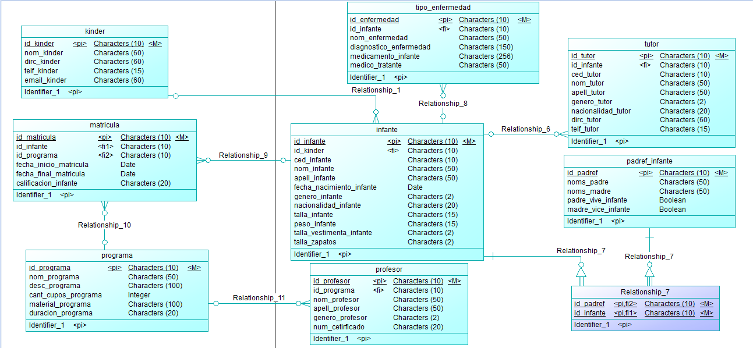
PowerDesigner: Nivel; Lógico
Índice

Slide 6
PostgreSQL: Creación de la base de datos, crear tablas e inserción de datos
Índice
Insert into nameTable values();
Create table nameTable();
Create database nameBD;
PostgreSQL: Script para crear la base de datos
PostgreSQL: Script para crear tablas en la base de datos
PostgreSQL: Script de inserciones en base de datos

Slide 7
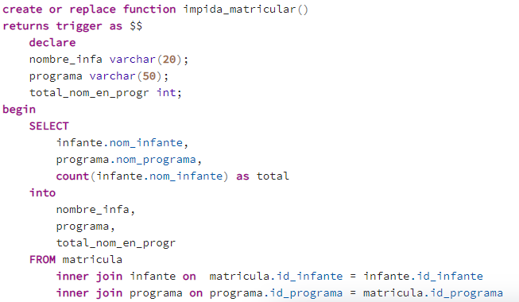
TRIGGER
Índice
Trigger que impida matricular a un infante en el mismo programa varias veces

Slide 8
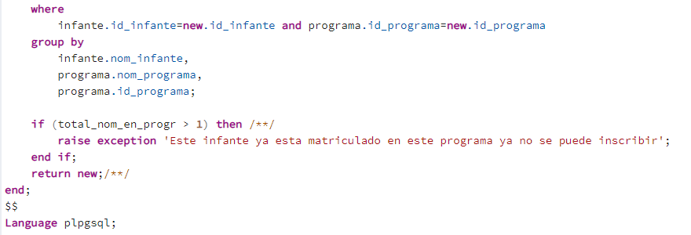
TRIGGER
Índice
Trigger que impida matricular a un infante en el mismo programa varias veces

Slide 9


TRIGGER
Índice
Trigger que impida matricular a un infante en el mismo programa varias veces

Slide 10
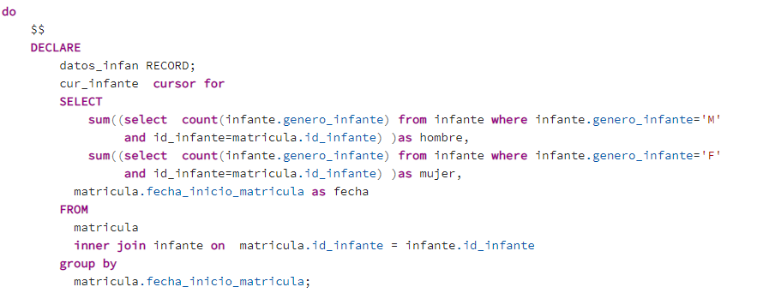
TRIGGER
Índice
CURSOR
Cursor que muestre la cantidad de niños y la cantidad de niñas inscritos en cada fecha del programa

Slide 11
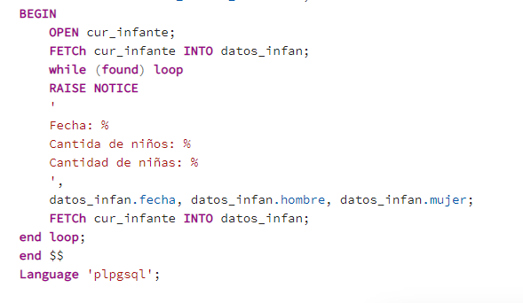
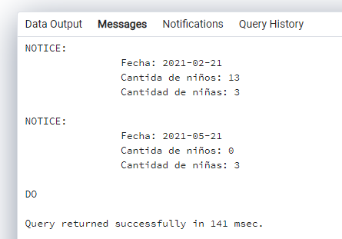
TRIGGER
Índice
CURSOR
Cursor que muestre la cantidad de niños y la cantidad de niñas inscritos en cada fecha del programa

Slide 12
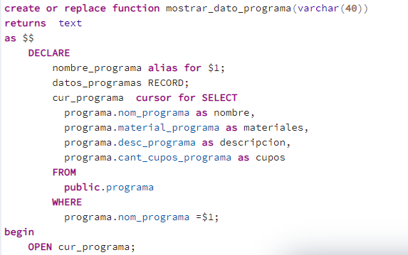
Índice
PROCEDIMIENTO ALMACENADO
Procedimiento almacenado que retorne todas las actividades que tiene un programa que se le ingrese

Slide 13
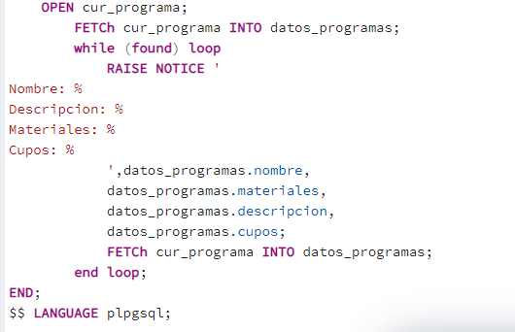
Índice
PROCEDIMIENTO ALMACENADO
Procedimiento almacenado que retorne todas las actividades que tiene un programa que se le ingrese

Slide 14
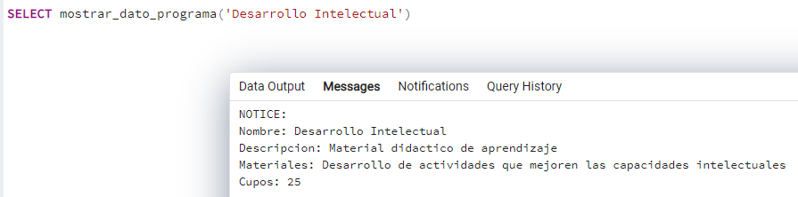
Índice
PROCEDIMIENTO ALMACENADO
Procedimiento almacenado que retorne todas las actividades que tiene un programa que se le ingrese

Slide 15
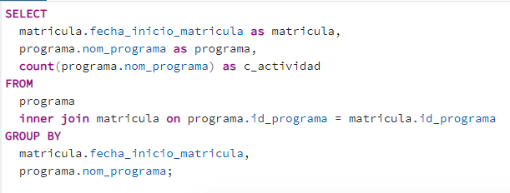
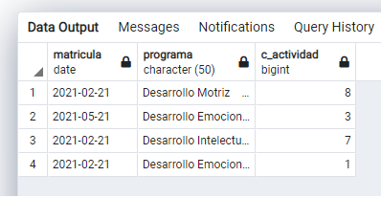
Índice
REPORTE
Realizar un reporte que muestre en un grafico de torta la cantidad de actividades en un programa para un año lectivo determinado.

Slide 16
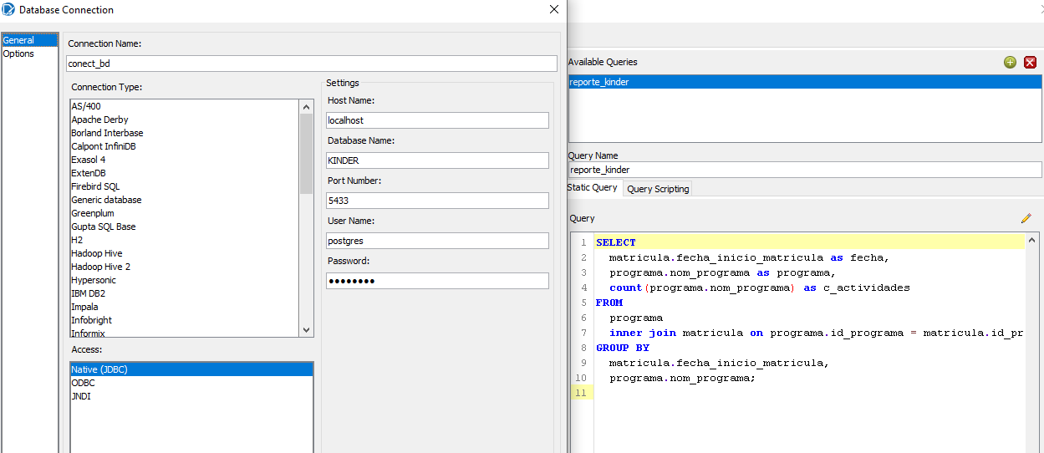
Índice
REPORTE

Slide 17
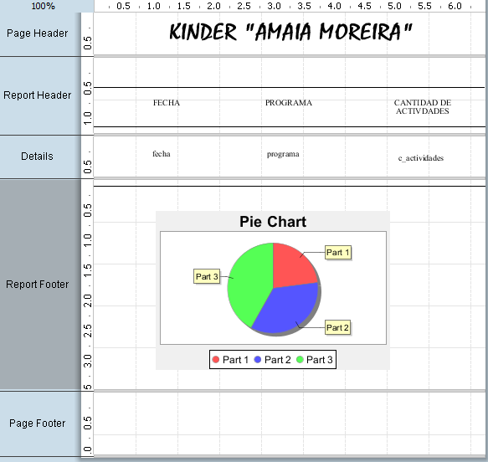
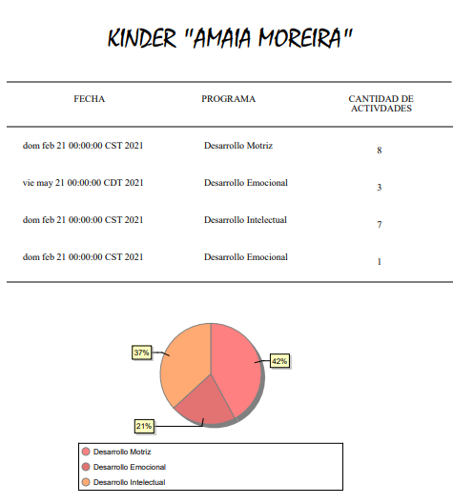
Índice
REPORTE

Slide 18
Índice
ENLACE GIT HUB
Link:
https://github.com/JoseSoledispa/Debate-Kinder-

Slide 19
Conclusiones
Índice
El realizar auditorias y verificar la calidad de un SGBD e inspeccionar sus procesos, ha hecho posible la creación de Trigger, cursores, procedimientos almacenados e Ireport, los mismos que permiten utilizar cada una de sus diversas funcionalidades, incluso unirlas para poder obtener resultados mejorados y de mayor precisión.
La instancia o uso de Trigger, cursores, procedimientos almacenados e Ireport, tienen diversas estructura/configuración de acuerdo al SGBD, por ende, se debe buscar información de acuerdo a donde se realizara la autoría, de esa manera evitar posibles fallos de sintaxis.
El siguiente documento muestra diversas maneras de realizar consultas dentro de una BD, permitiendo entender y conocer nuevos métodos de consultas lo que permite; optimizar tiempo, recursos y posibles errores, sin embargo, tener conocimientos de estas funcionales y utilizarlas de manera indebida pone en peligro la gestión en empresas que no cuidan su seguridad.

